Slide 1

FUN하게 저축하자: HANA CHALLENGE
BY SUMIN
Notes:
안녕하세요 펀하게 저축하자, 하나챌린지를 발표하게 된 박수민입니다.

Slide 2




ABOUT 하나챌린지
펀세이빙 : 쉽고 재미있는 방식으로 저축을 할 수 있는 금융서비스
소비 패턴 분석
도전을 통한 절약
제휴 적금 상품
Notes:
하나챌린지는 쉽고 재미있는 방식으로^ 저축을 할 수 있는^ 금융서비스입니다.
최근 펀세이빙이 부상하고 있습니다. ^ 저축은 지루하고 유지하기 힘들다는 인식에서 벗어나 ^ 원하는 소비를 하면서도 저축을 할 수 있는 금융서비스를 기획하였습니다.
하나챌린지 서비스는 손님들의 선호에 맞는^ 금융상품 소개를 위한 소비패턴 분석과^ 도전을 통한 절약, ^다양한 기업간의 제휴를 통해^ 적금 만기를 위한 동기를 부여합니다.

Slide 3
프로젝트 일정
개발 프로세스 |  | 9월 |  |  |  |  | 10월
프로세스 | 분류 | 16 | 19 | 22 | 25 | 28 | 1 | 3 | 6 | 9 | 12 | 15 | 18 | 21 | 24
분석 | 주제 선정
 | 요구사항 분석
설계 | 기능 설계
 | 데이터베이스 설계
 | 아키텍처 설계
 | 화면 설계
구현 | 개발환경 설정
 | 화면 디자인 및 구현
 | 일반 손님 기능 구현
 | 관리자 기능 구현
테스트 | 기능 테스트
발표 | PPT 제작
 | 영상 제작

Slide 4








시스템 아키텍처
FRONTEND
BACKEND
DATABASE
Notes:
저의 시스템 아키텍처입니다.
프론트 앤드, 백앤드, 데이터 베이스는 다음과 같습니다
프론트 앤드에는 HTML, CSS, JS, Jquery, 부트스트랩을 사용하였고 백앤드에는 스프링 부트와 자바를 사용하였습니다. 데이터베이스에는 오라클을 사용하였습니다.

Slide 5







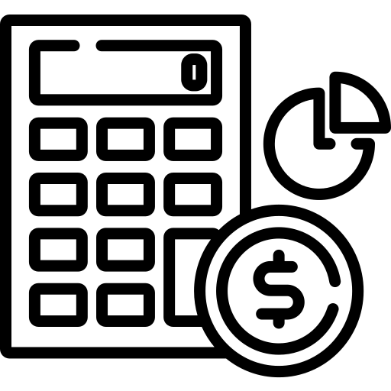



서비스 아키텍처
하나 챌린지
소비내역분석
하나카드
소비 리포트
맞춤 상품
카드 소비내역
도전하기
카카오
혼자 도전하기
친구와 도전하기
카카오톡 초대하기
적금
카카오톡 알림 보내기
적금 검색
이자계산기
적금가입
룰렛 돌리기
Notes:
다음은 저의 서비스 아키텍처입니다.
하나 챌린지 서비스 안에는 크게 소비내역분석, ^ 도전하기, ^ 적금^ 세가지로 나누어져 있으며, 하나카드에서 소비내역을 가져오고 ^카카오를 통해 메시지를 전송합니다.

Slide 6

적용 기술
상담원과 손님의
1대1 채팅 상담 구현
도전하기 공유
WEBSOCKET
KAKAO
API
도전하기 실패 시
패널티 금액 자동 이체
PL/SQL
JAVA
SCHEDULER
COOL
SMS
월 말마다 도전하기 실패 시
자동 이체 실행
도전하기 실패 시
실패 알림 문자 전송
Notes:
제가 하나챌린지에서 제공하는 서비스 구현을 위해 사용한 기술에는 웹소켓, 카카오api, PL/SQL, 자바스케줄러, COOLSMS가 있습니다.

Slide 7

기능리스트
소비 내역 분석
도전하기
적금
관리자
: 월별 소비 레포트 제공
: FUN하게 절약을 하기 위한 도전
: 소비 습관 맞춤 제휴 적금 찾기
: 적금 상품 관리
월별 소비 레포트 제공
카테고리 별 소비 내역
전월 대비 사용 금액 표시
많이 소비한 날짜와 금액 표시
많이 소비한 카테고리 표시
카테고리 별 선택 도전
혼자 도전하기
친구와 함께 도전하기
도전 실패 시
패널티 금액 자동 이체
도전 현황 확인
카테고리 별 맞춤 상품 제공
적금 상품 검색 및 찜하기
적금 이자 계산기
가입 상품 우대 금리 확인
가입 현황 확인
적금 가입자 대상 룰렛 이벤트
상품 등록
상품 수정
1대1 채팅 상담
Notes:
하나챌린지의 기능입니다.
기능은 소비내역분석, 도전하기, 적금 관리자로 나누어져 있습니다.

Slide 8


기대효과
손님
은행
제휴사
자신의 소비 패턴에 맞는 다양한 상품 선택 가능
안전하고 높은 금리
저축을 위한 동기부여
다양한 연령대의 고객 유치
손님들의 소비 패턴 분석을 통해 맞춤 상품을 통한 손님 유치
하나카드 거래량 증가
고객 증가 및 브랜드 노출
당사 매출의 증가
BUSINESS
BUSINESS
BUSINESS
BUSINESS
Notes:
하나챌린지 서비스를 사용하는 손님은^ 자신의 소비패턴에 맞는^ 다양한 상품을 선택할 수 있고 ^저축을 위한 동기부여를 받을 수 있습니다. ^
하나은행은^ 손님들의 소비 패턴 분석을 통해^ 맞춤 상품을 제공하면서^ 손님을 유치할 수 있고^ 제휴 적금을 통해^ 하나카드의 거래량의 증가를 기대할 수 있습니다.
마지막으로 제휴사는^ 고객 증가 및 브랜드 노출^ 그리고 매출의 증가를 기대할 수 있습니다.

